Slide 1
Словесные игры как средство обогащения и расширения словаря дошкольника

Slide 2
Проблемы и задачи развития речи детей дошкольного возраста были актуальны всегда. Во все времена развитию речи детей уделялось большое внимание. Значение речи в становлении личности ребёнка настолько велико, что задачи по её формированию занимают особое место в воспитании. Слово вводит ребёнка в мир людей, помогает понять его и освоиться в нём, помогает осознать себя как индивидуальность и стать активным участником в жизни общества. Слово является основным средством коммуникации и формой самовыражения малыша С помощью слова ребёнок познаёт природное и предметное окружение.

Slide 3
В дошкольном возрасте ребенок должен овладеть таким словарем, который позволил бы ему общаться со сверстниками и взрослыми, успешно обучаться в школе, понимать литературу, телевизионные и радиопередачи, поэтому дошкольная педагогика рассматривает развитие словаря у детей как одну из важных задач развития речи. Словарь – это лексический состав речи, которым пользуется человек. У детей дошкольного возраста развитие словарного запаса происходит особенно быстро, как ни в каком другом возрасте. Важным средством обогащения словаря детей дошкольного возраста является дидактическая игра. Игра - наиболее доступный для детей вид деятельности, способ переработки полученных из окружающего мира впечатлений, знаний. Именно в дидактических играх ребенок получает возможность совершенствовать, обогащать, закреплять Каждая дидактическая игра соответствует возрастным особенностям детей, имеет свое программное содержание, которое усложняется от одной возрастной группы к другой.

Slide 4
Игровые действия в дидактических играх дают возможность активизировать имеющийся запас слов. В зависимости от материала дидактические игры можно разделить на три вида:
- игры с предметами
- настольно - печатные игры
-словесные игры

Slide 5
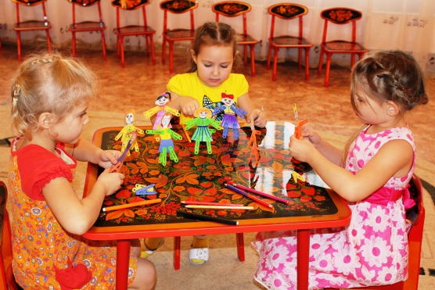
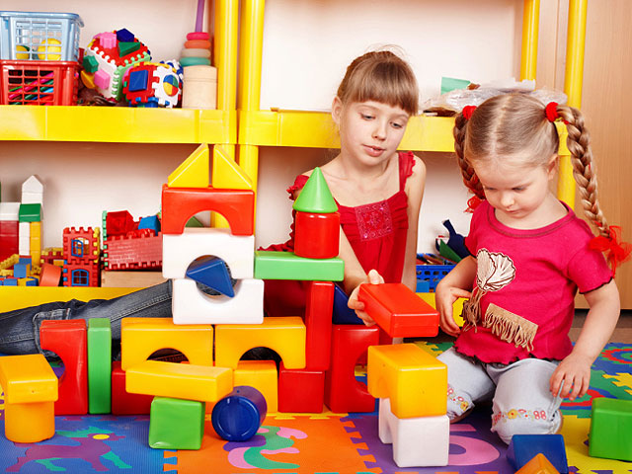
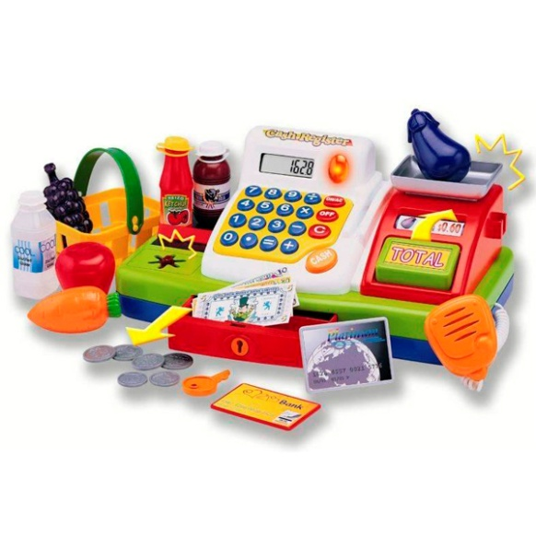
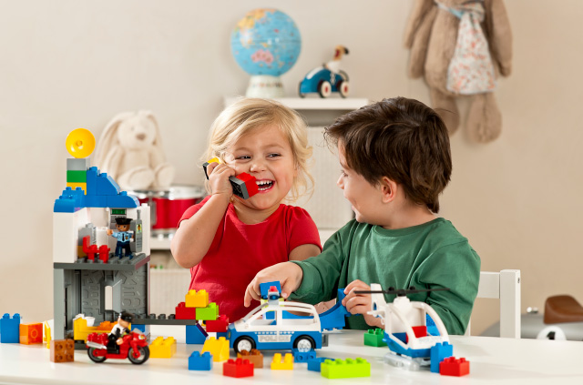
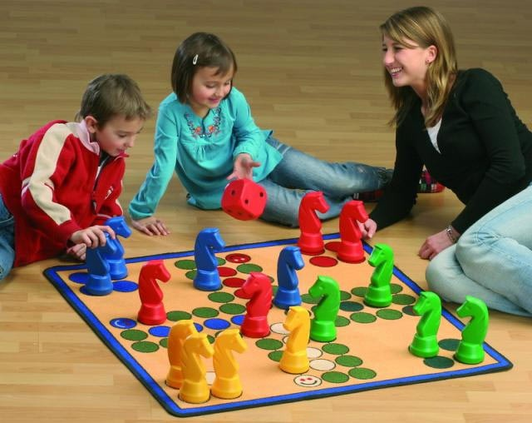
Игры с предметами

Slide 6
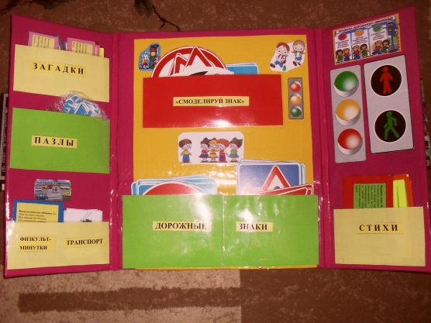
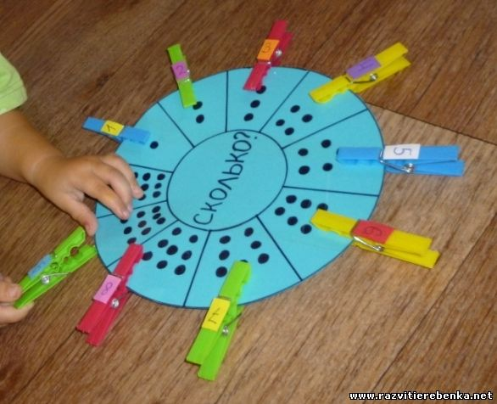
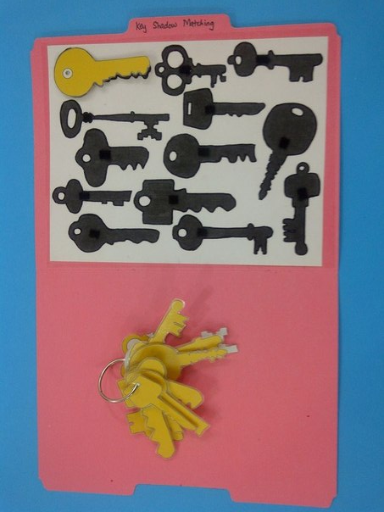
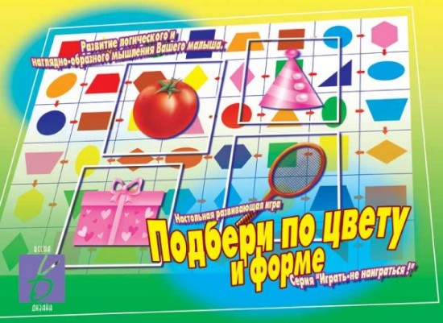
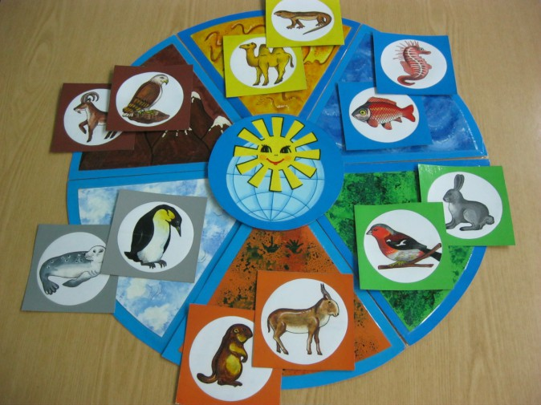
настольно - печатные игры

Slide 7
Все эти игры можно успешно использовать для активизации словаря дошкольника. Хотелось бы подробней остановиться на словесных играх, которые построены на словах и действиях играющих. В таких играх дети учатся, опираясь на имеющиеся представления о предметах, углублять знания о них, так как в этих играх требуется использовать приобретенные ранее знания в новых связях, в новых обстоятельствах. Дети самостоятельно решают разнообразные мыслительные задачи; описывают предметы, выделяя характерные их признаки; отгадывают по описанию; находят признаки сходства и различия; группируют предметы по различным свойствам, признакам. В младших и средних группах игры со словом «Угадай, что звучит», «Кто в домике живет?», «Исправь ошибку», «Для чего и для кого?», направлены в основном на развитие речи, воспитание правильного звукопроизношения, уточнение, закрепление и активизацию словаря, развитие правильной ориентировки в пространстве.

Slide 8
В старшем дошкольном возрасте у детей активно начинает формироваться логическое мышление, и игры подбираются с целью формирования мыслительной деятельности, самостоятельности в решении задач. Такие задачи есть в играх и для младших групп, но все же чаще их используют при подготовке детей к школе: дети должны быстро находить нужный ответ, точно и четко формировать свои мысли, применять знания в соответствии с поставленной задачей. В игре сам процесс мышления протекает активнее, трудности умственной работы ребенок преодолевает легко, не замечая, что его учат. С помощью словесных игр у детей воспитывают желание заниматься умственным трудом.

Slide 9
Словесные игры можно
объединить в четыре
основные группы:

Slide 10
1 группа – в эту группу входят игры, которые формируют умение выделять существенные признаки предметов и явлений
Например игры: «Магазин», «Радио», «Да – нет»

Slide 11
«Магазин»
Цель игры. Обучать описывать предмет, находить его существенные признаки, узнавать предмет по описанию.
Дети сидят полукругом, на столе полочка с игрушками. Продавец один из детей. К нему обращается сначала педагог: «Я хочу купить у Вас игрушку. Она круглая, резиновая, умеет прыгать, с ней любят играть и малыши, и взрослые». (Условия игры: нельзя смотреть на игрушку, которую хотите купить.)

Slide 12
«Радио»
Цель игры. Воспитывать умение быть наблюдательным, активизировать речь детей. Диктор (словарная работа – кто это?) будет описывать кого-либо из нашей группы, а по его рассказу мы узнаем, кто это. (Потерялся мальчик. У него короткая стрижка, джинсы, свитер, на котором изображена красная машинка).

Slide 13
«Да-нет»
Цель игры. Учить детей мыслить, логично ставить вопросы, делать правильные умозаключения. Водящий выходит за дверь. Дети выбирают предмет. На вопросы водящего они могут отвечать только: «Да» или «Нет». Водящий спрашивает: «Этот предмет лежит на полу?» - «Нет». «На стене?» - «Нет. «На полке?» - «Да». «Он стеклянный?» - «Да». «Это ваза?». – «Да».

Slide 14
2 группа – игры, используемые для развития у детей умения сравнивать, сопоставлять, замечать различия, делать правильные умозаключения
Например игры: «Похож – не похож», «Кто больше заметит небылиц?»

Slide 15
«Похож – не похож»
Цель игры. Учить детей сравнивать предметы, находить в них признаки различия, сходства, узнавать по описанию предметы. «У меня два цветка. Один с белыми лепестками и желтой серединкой, а другой розовый, с красивыми душистыми лепестками, с шипами».

Slide 16
«Кто больше заметит небылиц?»
Цель игры. Учить детей замечать небылицы, нелогичные ситуации, объяснять их; воспитывать умение отличать реальное от выдуманного. Развитие у детей связной, образной речи, воспитание понимание юмора, умения самому пошутить. К.И. Чуковский «Путаница».

Slide 17
3 группа – игры, с помощью которых развивается умение обобщать и классифицировать предметы по различным признакам
Например игры: «Кому, что нужно?», «Назови три предмета»

Slide 18
«Что кому нужно?»
Цель игры. Упражнять детей в классификации предметов, умении называть предметы, необходимые людям определенной профессии. «Что нужно для работы сапожника?». «Гвозди, молоток, кожа, сапоги, ботинки, машинка, лапа и т.д.» - ответы детей.

Slide 19
«Назови три предмета»
Цель игры. Упражнять детей в классификации предметов.
«Какие предметы можно назвать одним словом «Цветы», но – условие: назвать можно только три слова. («Ромашка, георгин, пион»)

Slide 20
4 группа – здесь игры на развитие внимания, сообразительности, быстроты мышления, выдержки, чувства юмора
Например игры: «Испорченный телефон», «Краски», «Летает – не летает», «Белого и черного не называть»

Slide 21
«Испорченный телефон»
«Испорченный телефон». Цель игры. Развивать слуховое внимание. Тихо произносить на ухо соседу слово, которое услышал первый участник от водящего.

Slide 22
«Летает – не летает»
Дети поднимают руку, если названный предмет летает или молчат, если не летает.

Slide 23
«Наоборот»
Цель игры. Воспитывать у детей быстроту мышления. Игра с мячом. Назвать антонимы. (Вперед – назад; внутри – снаружи; налево – направо; завязать – развязать и т.д.).

Slide 24
«Когда это бывает?».
Цель игры. Воспитывать у детей быстроту мышления. Игра с мячом. Назвать антонимы. (Вперед – назад; внутри – снаружи; налево – направо; завязать – развязать и т.д.).

Slide 25
Из словесных игр очень интересными для развития словаря являются игры- предположения «Что было бы...?» или «Что бы я сделал...», «Кем бы хотел быть и почему?», «Кого бы выбрал в друзья?» и др. Дидактическое содержание игры заключается в том, что перед детьми ставится задача и создается ситуация, требующая осмысления последующего действия. Игровая задача заложена в самом названии «Что было бы...?» или «Что бы я сделал...», «Что бы я сделал, если бы был волшебником» Игровые действия определяются задачей и требуют от детей целесообразного предполагаемого действия в соответствии с поставленными условиями или созданными обстоятельствами. Старшие дети любят такие игры и считают их «играми трудными», требующими умения «подумать». Дети разные, и разные у них мечты: одни хотят быть космонавтами, другие — врачами, третьи — хотят быть тоже воспитателями. Особая ценность этих игр состоит в том, что у детей в процессе игры происходит активизация и обогащение словаря

Slide 26
Игры-загадки широко используют, как словесные игры при словарной работе с детьми. Основным признаком загадки является замысловатое описание, которое нужно расшифровать (отгадать и доказать); описание это лаконично и нередко оформляется в виде вопроса или заканчивается им. Содержанием загадок является окружающая действительность: социальные и природные явления, предметы труда и быта, растительный и животный мир. Детям старшего возраста нравятся игры-загадки. Разгадывание загадок развивает способность к анализу, обобщению, формирует умение рассуждать, делать выводы, умозаключения. В ходе игр-загадок у детей развивается активный словарь, происходит обогащение словарного запаса.
Таким образом, словесные дидактические игры помогают обогатить активный словарный запас детей. И с помощью игры процесс обучения становиться более эмоциональным, действенным, что позволяет детям получить собственный опыт.

Slide 28
Таким образом, словесные дидактические игры помогают обогатить активный словарный запас детей. И с помощью игры процесс обучения становиться более эмоциональным, действенным, что позволяет детям получить собственный опыт.

Slide 29
Спасибо за внимание!
Работу выполнила
Юркова Анна Николаевна

